Slide 1


Бюджетное учреждение Орловской области
«Региональный центр оценки качества образования»
Порядок
проведения итогового собеседования по русскому языку
(автоматизированная технология обработки бланков)
Тихоновская Светлана Николаевна
начальник отдела обеспечения государственной итоговой аттестации

Slide 2

Нормативная база
Приказ Министерства просвещения Российской Федерации и Федеральной службы по надзору в сфере образования и науки от 7 ноября 2018 года № 189/1513 «Об утверждении Порядка проведения государственной итоговой аттестации по образовательным программам основного общего образования»
Приказ Департамента образования Орловской области от 5 февраля 2019 года № 113 «О проведении итогового собеседования по русскому языку
в 2019 году на территории Орловской области»
Приказ руководителя ОО о создании условий, назначении лиц, привлекаемых к проведению ИС

Slide 3

Лица, привлекаемые к проведению ИС в ОО
Ответственный организатор ОО
Руководитель ОО или уполномоченное им лицо
Технический специалист
Учитель владеющий навыками работы с ПК
Экзаменатор-собеседник
Учитель, обладающий коммуникативными навыками
Эксперт
Учитель русского языка и литературы, имеющий высшее образование по специальности «учитель русского языка и литературы»
(не работающий в данном классе)
Организатор вне аудитории, обеспечивающий передвижение участников
Работники ОО
Организатор вне аудитории, обеспечивающий соблюдение порядка и тишины
Организатор в аудитории подготовки

Slide 4



Лица, имеющие право находиться в ОО при проведении ИС
Представители СМИ
присутствуют в аудитории проведения только до момента начала ответа участника ИС
Общественные наблюдатели
имеют удостоверение об аккредитации;
могут свободно перемещаться по ОО (при этом в одной аудитории находится не более одного общественного наблюдателя. Общественный наблюдатель не имеет право входить или выходить из аудитории проведения во время ответа участника);
фиксируют все нарушения во время проведения ИС и доводят до сведения ответственного организатора ОО
Должностные лица Рособрнадзора,
Департамента образования Орловской области
Допуск в ППЭ вышеперечисленных лиц осуществляется при наличии документов,
удостоверяющих личность, и документов, подтверждающих их полномочия

Slide 5

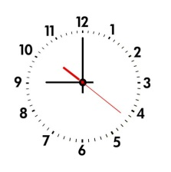
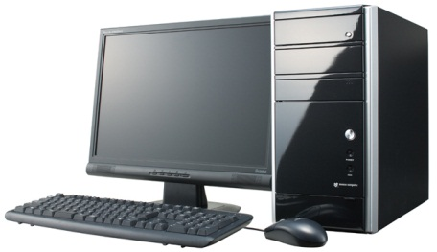
Условия проведения итогового собеседования
Учебный процесс в ОО осуществляется на усмотрение руководителя ОО
НАЧАЛО
Все помещения, задействованные при проведении ИС изолируются
1. Аудитория подготовки.
2. Аудитория проведения:
отсутствие справочных материалов;
наличие часов.
3. Место для личных вещей
Запрещено использование средств мобильной связи, фото-, аудио- и видеоаппаратуры
Наличие черных гелевых ручек у участников, собеседников и экспертов!

Slide 6
Оценивание работ участников ИС
Первая схема –
в режиме реального времени
Вторая схема –
после проведения ИС, по аудиозаписи
Эксперт присутствует в аудитории проведения;
Получает от экзаменатора-собеседника бланк участника;
Вносит в специализированную форму черновика:
номер аудитории;
ФИО эксперта;
№ п/п;
номер КИМ (7 цифр);
ФИО участника;
В процессе ответа участника эксперт вносит в специализированную форму черновика первичную информацию по оцениванию ответа участника;
По окончании ИС в аудитории эксперт переносит баллы по всем критериям, общую сумму баллов, «зачет» или «незачет» в бланк участника и заверяет своей подписью
Эксперт не присутствует в аудитории проведения;
Проверка ответов осуществляется в аудиториях, определенных ответственным организатором ОО по аудиозаписи;
Эксперт вносит в специализированную форму черновика:
номер аудитории;
ФИО эксперта;
№ п/п;
номер КИМ (7 цифр);
ФИО участника;
В процессе прослушивания ответа участника эксперт вносит в специализированную форму черновика первичную информацию по оцениванию ответа участника;
По окончании прослушивания эксперт переносит баллы по всем критериям, общую сумму баллов, «зачет» или «незачет» в бланк участника и заверяет своей подписью

Slide 7
Подготовка к проведению итогового собеседования
Ответственный организатор ОО контролирует ход подготовительных мероприятий:
проводит инструктаж со всеми лицами, привлекаемыми к проведению ИС;
определяет необходимое количество аудиторий подготовки и проведения ИС
Контролирует действия технического специалиста:
за два дня до ИС
подготовку необходимого количества рабочих мест, оборудованных средствами для записи ответов участников ИС;
скачивание с сайта ОРЦОКО ПО и необходимых материалов для проведения ИС;
проведение технической готовности ОО к проведению ИС
за один день до ИС
В МСУ
на электронный носитель
бланки ИС;
формы ИС-01, ИС-02, черновик для эксперта;
файлы со сведениями об участниках ИС-9 в формате XML для записи и прослушивания ответов участников ИС
Ответственный организатор
осуществляет распределение участников по аудиториям проведения в форме ИС-01;
осуществляет в произвольной форме распределение участников по аудиториям подготовки;

Slide 8
Процедура проведения итогового собеседования
В день проведения
C 8.00 часов ответственный организатор и технический специалист скачивают с федерального Интернет-ресурса или с сайта ОРЦОКО материалы ИС
Ответственный организатор
До 8.45 часов выдает в штабе
Экзаменатору-собеседнику
Эксперту
ведомость учета проведения ИС в аудитории (форма ИС-02);
временной регламент проведения ИС;
инструкцию по работе с ПО;
конверт с КИМ
специализированную форму черновика;
критерии оценивания ИС;
комплект КИМ;
ВДП для упаковки бланков участников;
ВДП для упаковки специализированной формы черновика эксперта
списки участников ИС (форма ИС-01)
Организатору
вне аудитории
конверт с бланками ИС;
инструкции по выполнению заданий ИС;
список участников, распределенных в аудиторию подготовки
Организатору
в аудитории подготовки

Slide 9
Проведение ИС в аудитории подготовки
в 8.50 часов выдает участникам инструкции по выполнению ИС;
в 9.00 часов выдает бланки и организует их заполнение участниками ИС (поля «Номер аудитории» и «Номер варианта» не заполняются);
проверяет правильность внесение участниками ИС регистрационных сведений в соответствующее поле бланка и подписи в бланке ИС;
сообщает организатору вне аудитории о возможности начала ИС для первого участника;
собирает бланки участников и выдает бланк участнику только при его переходе в аудиторию проведения;
контролирует очередность перехода участников в аудиторию проведения
Организатор в аудитории подготовки
Участник ИС
приглашается из аудитории подготовки в аудиторию проведения;
при выходе из аудитории подготовки берет с собой документ, удостоверяющий личность, заполненный бланк, гелевую ручку с чернилами черного цвета, при необходимости - лекарства
Организатор вне аудитории
сопровождает участника ИС в аудиторию проведения;
по окончании ИС сопровождает участника за пределы ОО или в аудиторию для участников, прошедших ИС

Slide 10
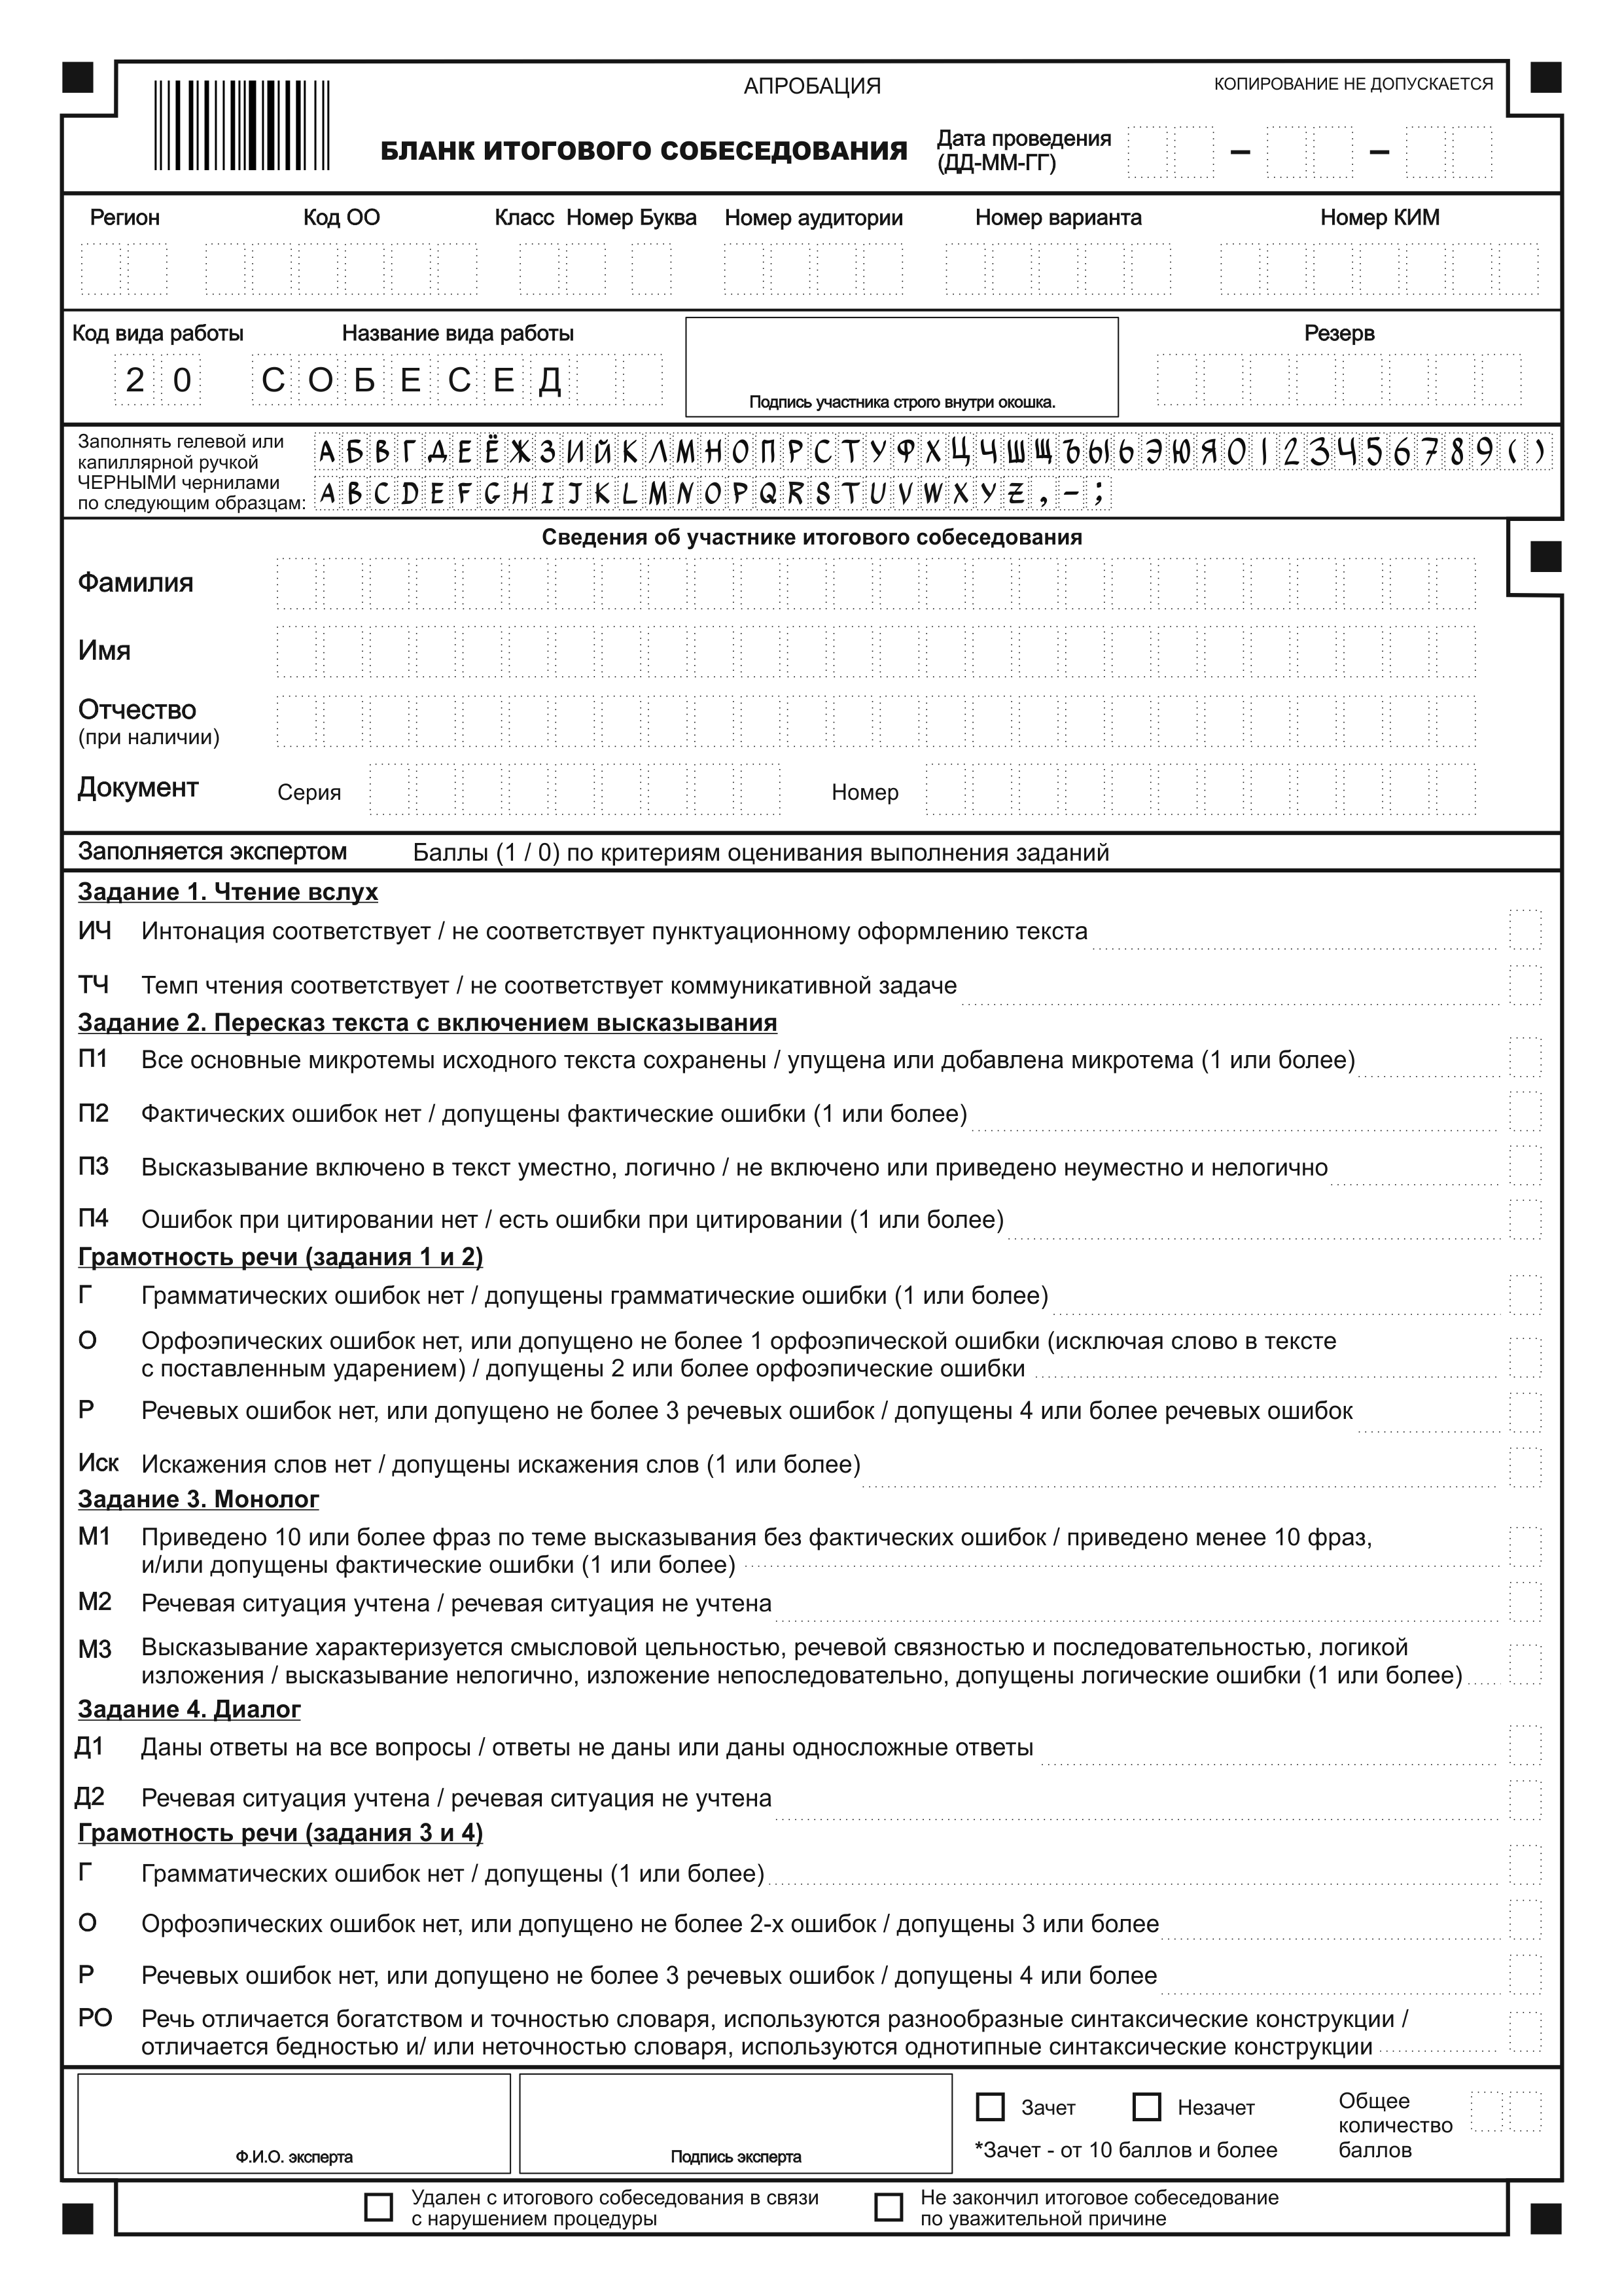

Правила заполнения бланка ИС
Предзаполненные поля
Заполняется участником в аудитории подготовки
Заполняется экспертом
Заполняется участником в аудитории проведения
Правила заполнения бланков для участников ИС и экспертов едины:
гелеевая ручка с чернилами черного цвета;
написания букв и цифр согласно образцу в бланке ИС;
строго в ячейках, с первой позиции

Slide 11
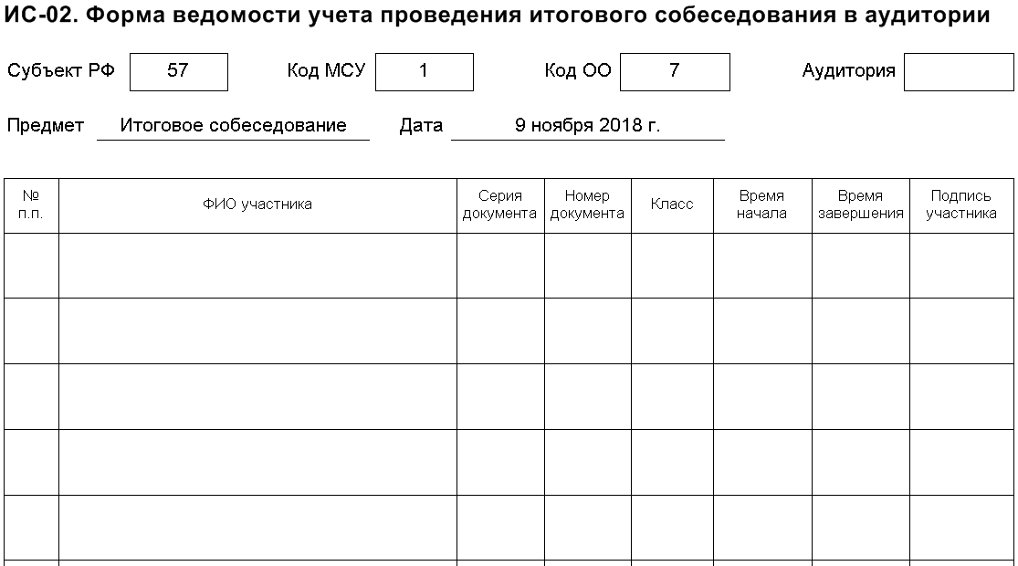

Действия экзаменатора-собеседника
Экзаменатор-собеседник:
до 8.45 часов получает в штабе материалы ИС;
проверяет паспорт, сверяет с данными заполненного бланка участника;
контролирует заполнение участником полей «Номер аудитории» и «Номер варианта»;
передает бланк участника ИС эксперту;
проводит краткий инструктаж;
фиксирует временя начала и окончания ИС каждого участника;
включает аудиозапись в ПО;
проводит собеседование, соблюдая временной регламент;
выключает аудиозапись в ПО
13 февраля 2019 г.
Заполняется
экзаменатором-собеседником
По окончании ИС передает ответственному организатору все материалы, использованные для проведения ИС
Заполняется участником

Slide 12
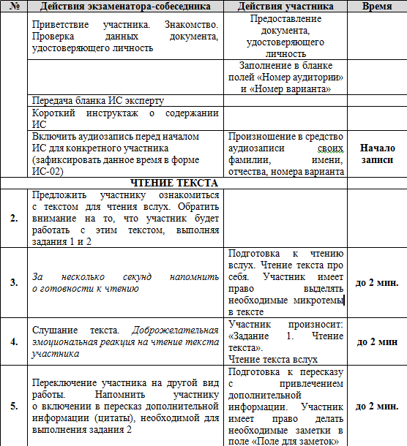
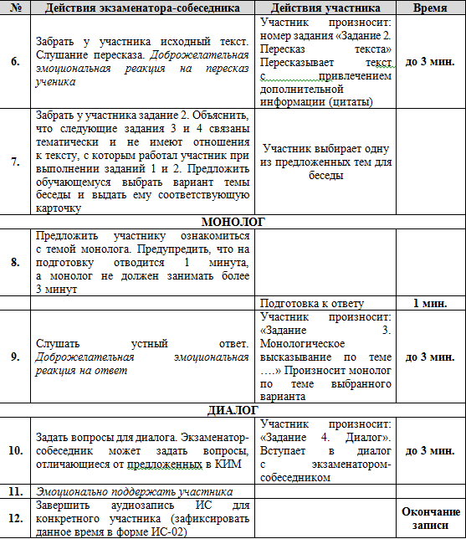
Временной регламент проведения ИС
1.
В СРЕДНЕМ 15 МИНУТ
Экзаменатор-собеседник следит:
за соблюдением временного регламента;
чтобы участник произнес в средство аудиозаписи свою ФИО и номер варианта;
чтобы участник произносил номер задания перед ответом на каждое задание

Slide 13
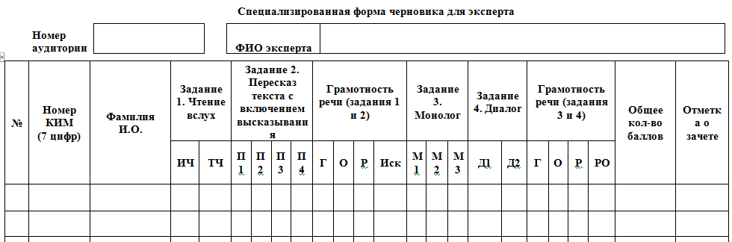
Действия эксперта
Эксперт
принимает бланк участника от собеседника;
оценивает по критериям в режиме реального времени ответ и заполняет специализированную форму черновика;
переносит по окончании ИС в аудитории результаты в бланки участников ИС, заверяя результаты оценивания своей подписью;
пересчитывает бланки участников, специализированные формы черновиков и упаковывает в отдельные ВДП (заполняет сопроводительные бланки к ВДП);
передает запакованные ВДП и свой КИМ экзаменатору-собеседнику
Заполняется экспертом

Slide 14
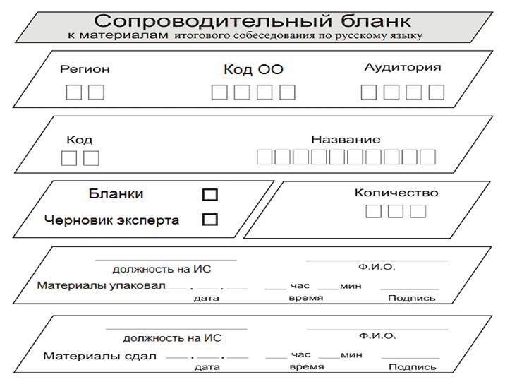
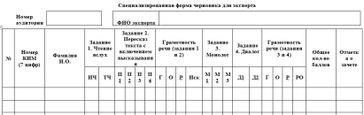
Сбор материалов ИС в аудитории проведения
В ВДП упаковываются:
в первый ВДП – бланки ИС
во второй ВДП –
специализированная
форма черновика
для эксперта
0 0 5
0 0 2
Все КИМ из аудитории проведения вкладываются в конверт и передаются в штабе ответственному организатору ОО

Slide 15


Алгоритм действий в нестандартных ситуациях
Ответственный организатор ОО оформляет в штабе ППЭ «Акт об удалении участника в связи с нарушением процедуры итогового собеседования».
Организатором в аудитории подготовки или экзаменатором-собеседником в бланк участника в соответствующее поле вносится отметка по факту удаления.
В случае удаления участника ИС из аудитории проведения экзаменатор-собеседник в форме ИС-02 в полях «Время начала собеседования» и «Время завершения собеседования» делает запись «Удален в связи с нарушением процедуры итогового собеседования».
Участник ставит подпись в форме ИС-02.
По факту удаления пишутся служебные записки
Удаление участника в случае нарушения им Порядка проведения ИС
Ответственный организатор оформляет в штабе ППЭ «Акт о досрочном завершении ИС по уважительным причинам».
Организатором в аудитории подготовки или экзаменатором-собеседником в бланк участника в соответствующее поле вносится отметка по факту досрочного завершения ИС.
В случае досрочного завершения ИС в аудитории проведения экзаменатор-собеседник в форме ИС-02 в полях «Время начала собеседования» и «Время завершения собеседования» делает запись «Досрочно завершил ИС по уважительной причине».
Участник ставит подпись в форме ИС-02.
Медицинский работник в произвольной форме фиксирует факт обращения участника к медицинскому работнику
Досрочное завершение ИС по уважительной причине

Slide 16
Завершение итогового собеседования
Эксперт
упаковывает бланки ИС и форму черновика в отдельные ВДП;
передает два ВДП и КИМ собеседнику
Технический специалист
завершает ИС в каждой аудитории в ПО «Автономная станция записи», выгружает аудиозаписи ИС и сохраняет их в каждой аудитории;
копирует на съемный электронный носитель и передает ответственному организатору ОО
Экзаменатор – собеседник
упаковывает КИМ в конверт;
передает ответственному организатору ОО два ВДП, конверт с КИМ, форму ИС-02
Ответственный организатор ОО передает в ОРЦОКО
электронный носитель с аудиозаписями ответов участников ИС (один CD(DVD)-диск);
ведомости учета проведения ИС в аудиториях (форма ИС-02) (по количеству аудиторий);
ВДП с бланками участников ИС (по количеству аудиторий)

Slide 17
СПАСИБО ЗА ВНИМАНИЕ!

